Slide 1

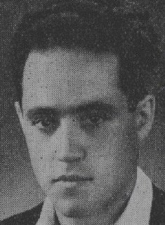
זאב (וילי) שטאל
נפל ביום י"ב בסיון תש"ח
(19.06.1948)
בן 20 בנופלו
מקום מנוחתו בית העלמין הצבאי נחלת יצחק

Slide 2

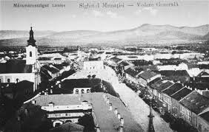
זאב וילי שטאל נולד ב 22 במאי 1928 בעיר סיגט שבחבל מרמורש – רומניה
זאב קרוי על שמו של קרוב משפחה שנפטר אך בבית ספרו כינו אותו בשם וילי

Slide 3
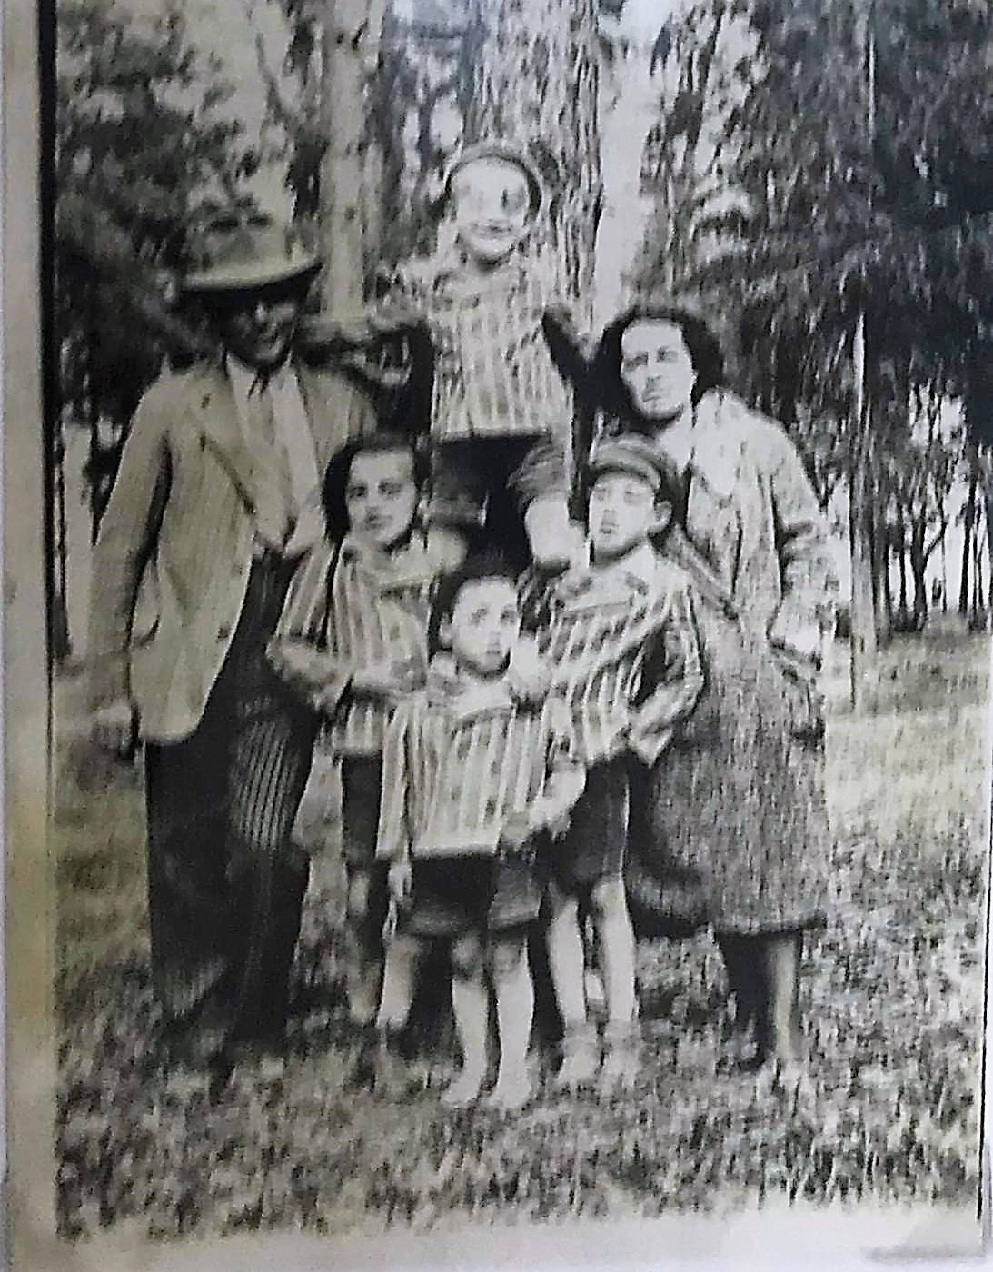
משפחת שטאל
ההורים חנה ואיגנץ (יצחק) שטאל
והאחים זאב (1928), משה (1925) , מיכאל (1922) וצבי (1920).
משפחת שטאל הייתה משפחה מסורתית ששמרה כשרות שבתות וחגים.
אלמנתו של זאב מספרת שזאב גדל במשפחה אמידה

Slide 4
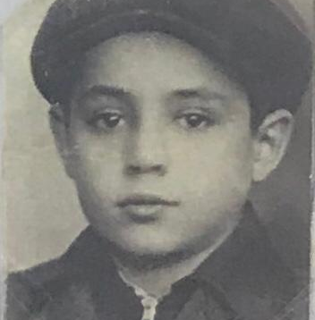
לימודיו
מגיל 5 זאב למד ב-"חדר"
בגיל 7 החל ללמוד בבית ספר יסודי בסיגט.
את הלימודים בבית הספר היסודי סיים בבוקרשט.
המשיך בבוקרשט ללמוד בתיכון יהודי מקצועי "CIOCANUL" (צ'יוקאנול)

Slide 5
תחביביו
כנער זאב עסק בספורט בעיקר בתחומי השחייה והשייט.
כאשר עברו לבוקרשט הוא בילה באגמים ומוזאונים.
והוא ושלושת אחיו השתייכו לתנועת נוער ציונית "דרור הבונים"

Slide 6
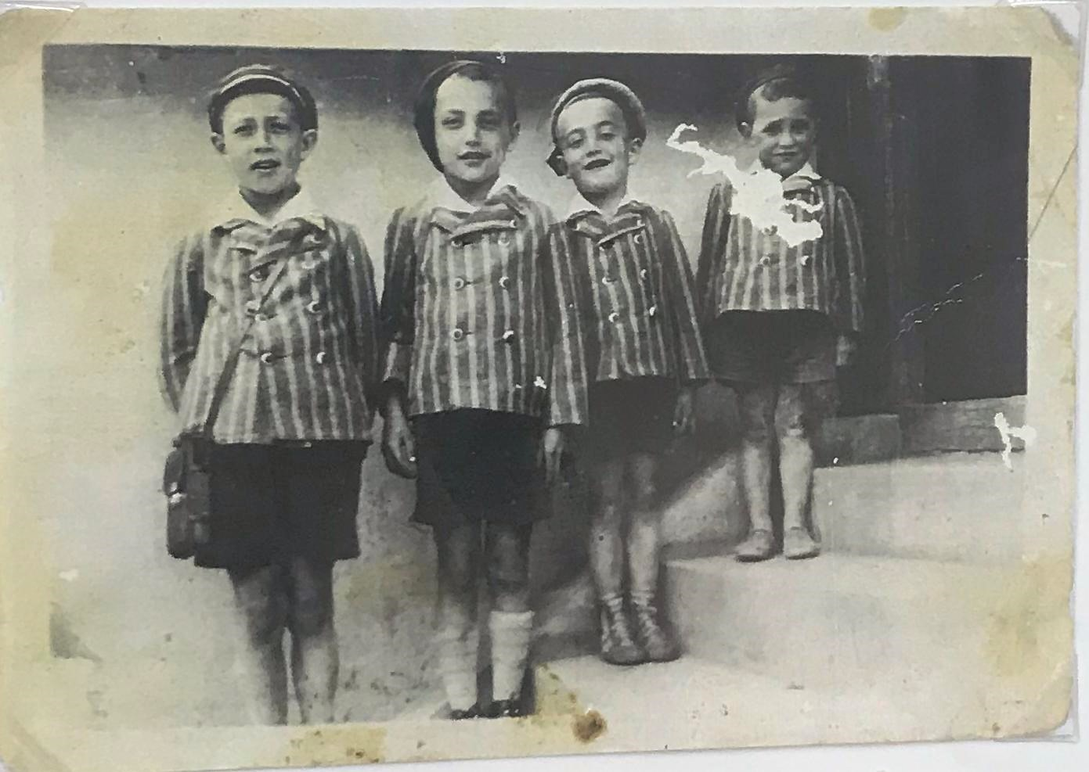
1935 משפחת שטאל עוברת לבוקרשט
בספר טלפונים של בוקרשט 1937 אנחנו מוצאים את הכתובת של איגנץ שטאל SPL UNIRI 187 S5

Slide 7
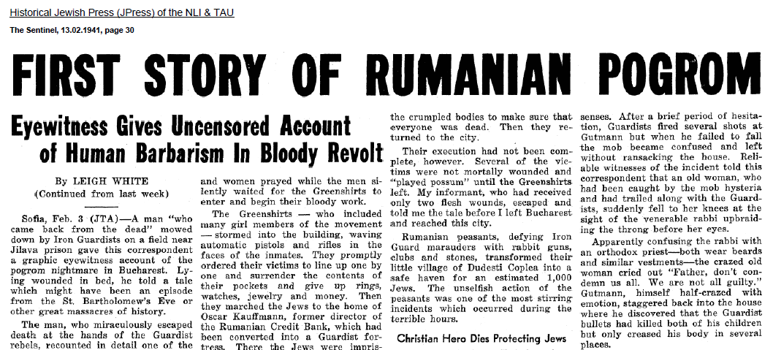
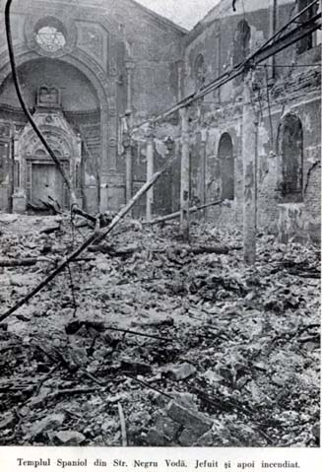
1940 עולה שלטון פשיסטי ברומניה
פוגרומים ורצח ביהודי בוקרשט ורומניה
עדות ראשונה על הפוגרום ביהודי בוקרשט
בית הכנסת הספרדי הגדול נשרף

Slide 8

האח מיכאל טובע עם אונית המעפילים "סטרומה"
ועליה כ 770 מעפילים- 1942
סטרומה הפליגה מרומניה ב-11 בדצמבר 1941. המטרה היתה להגיע לאיסטנבול ומשם לארץ ישראל. לאחר שמנועה התקלקל והשלטונות הבריטיים לא התירו לה להיכנס לארץ ישראל ולאחר הסגר באיסטנבול של 10 שבועות בהם סבלו המעפילים ממחלות ורעב, גררו הטורקים את הספינה ללב הים השחור ללא עוגן ומנוע, שם פגע בספינה טורפדו רוסי והיא טבעה ב24- בפברואר 1942. מתוך 770 נוסעים נותר ניצול אחד.

Slide 9
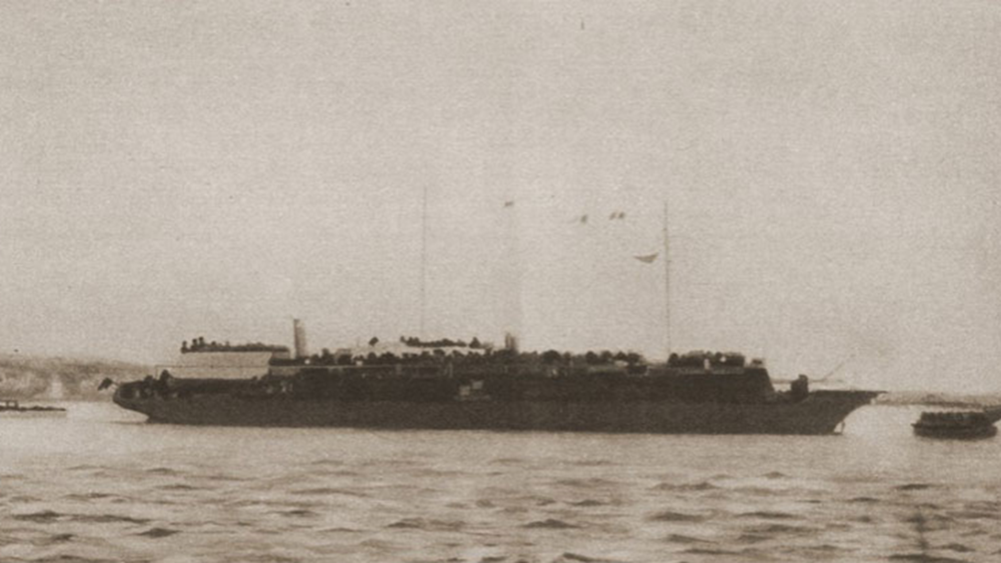
האוניה "סטרומה"

Slide 10
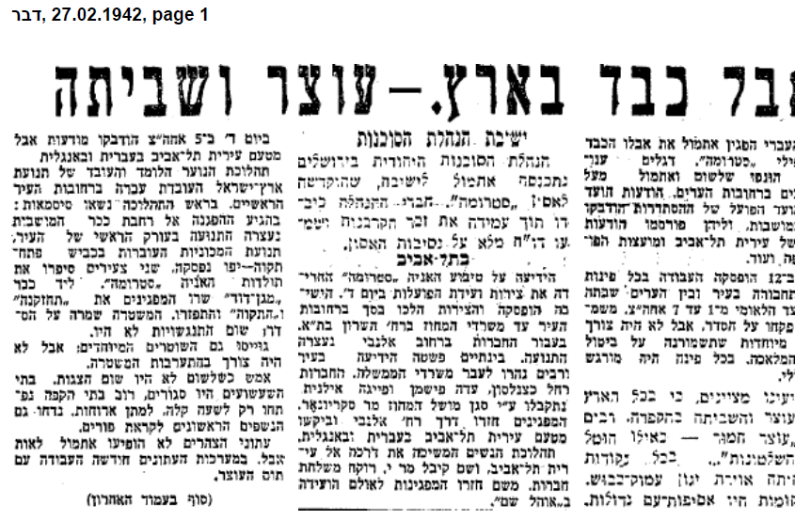
אבל כבד נפל על הישוב העברי בארץ ישראל
ברשימת הנוסעים בסטרומה אנו מוצאים את DESISDARIU STAHL בן 19 שנים

Slide 11
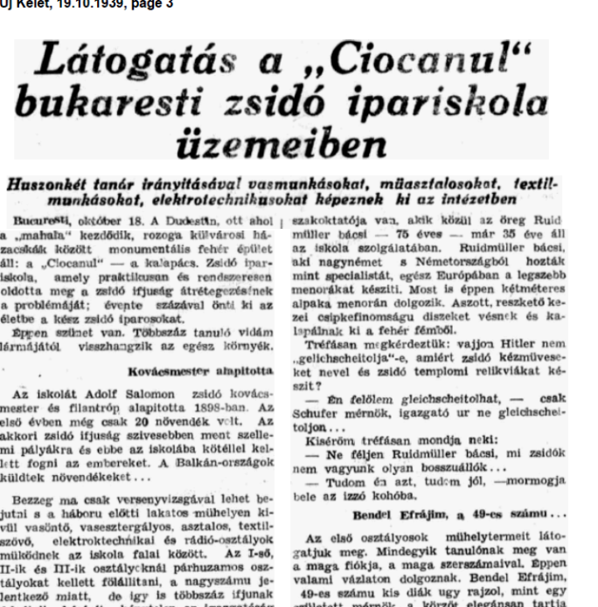
זאב לומד בבית הספר המקצועי ""CIOCANUL 1942
CIOCANUL נחשב לבית ספר מקצועי יוקרתי נלמדים בו מקצועות – כמו אלקטרוניקה , רדיו , רתכות- בשל ריבוי מועמדים נערכים מבחני קבלה לבית הספר
*כתבה על בית הספר מהעיתון אוי קלט -עיתון יהודי בשפה ההונגרית– 19 אוקטובר 1939 (אחרי פרוץ מלחמת העולם )

Slide 12
1942 נערך מפקד של כל הגברים היהודיים ברומניה
מוצאים את זאב שטאל ברשימת הגברים הצעירים בני 15-16 שנים – תלמיד בביה"ס CIOCANUL
וכתובתו VACARESTI 41
משה נלקח לעבודות כפיה

Slide 13
מטה הוורמאכט מתיישב בבית הספר "CIOCANUL" 1941
בית הספר עובר לרחוב SF ION
1943 הודיעו למנהל הגימנסיה כי מחזור הבוגרים ישלח לעבודות כפיה בלי לציין את המקום- החשש היה שישלחו לבצע מערך חפירות צמוד לגבול עם ברה"מ . מנהל ביה"ס ד"ר רינגלשטיין מפעיל קשרים – והתלמידים המיומנים נשלחים למפעל שבונה רכבים בעבור הצבא הגרמני (מתוך עשור הדמעות , ברוך כהן )

Slide 14
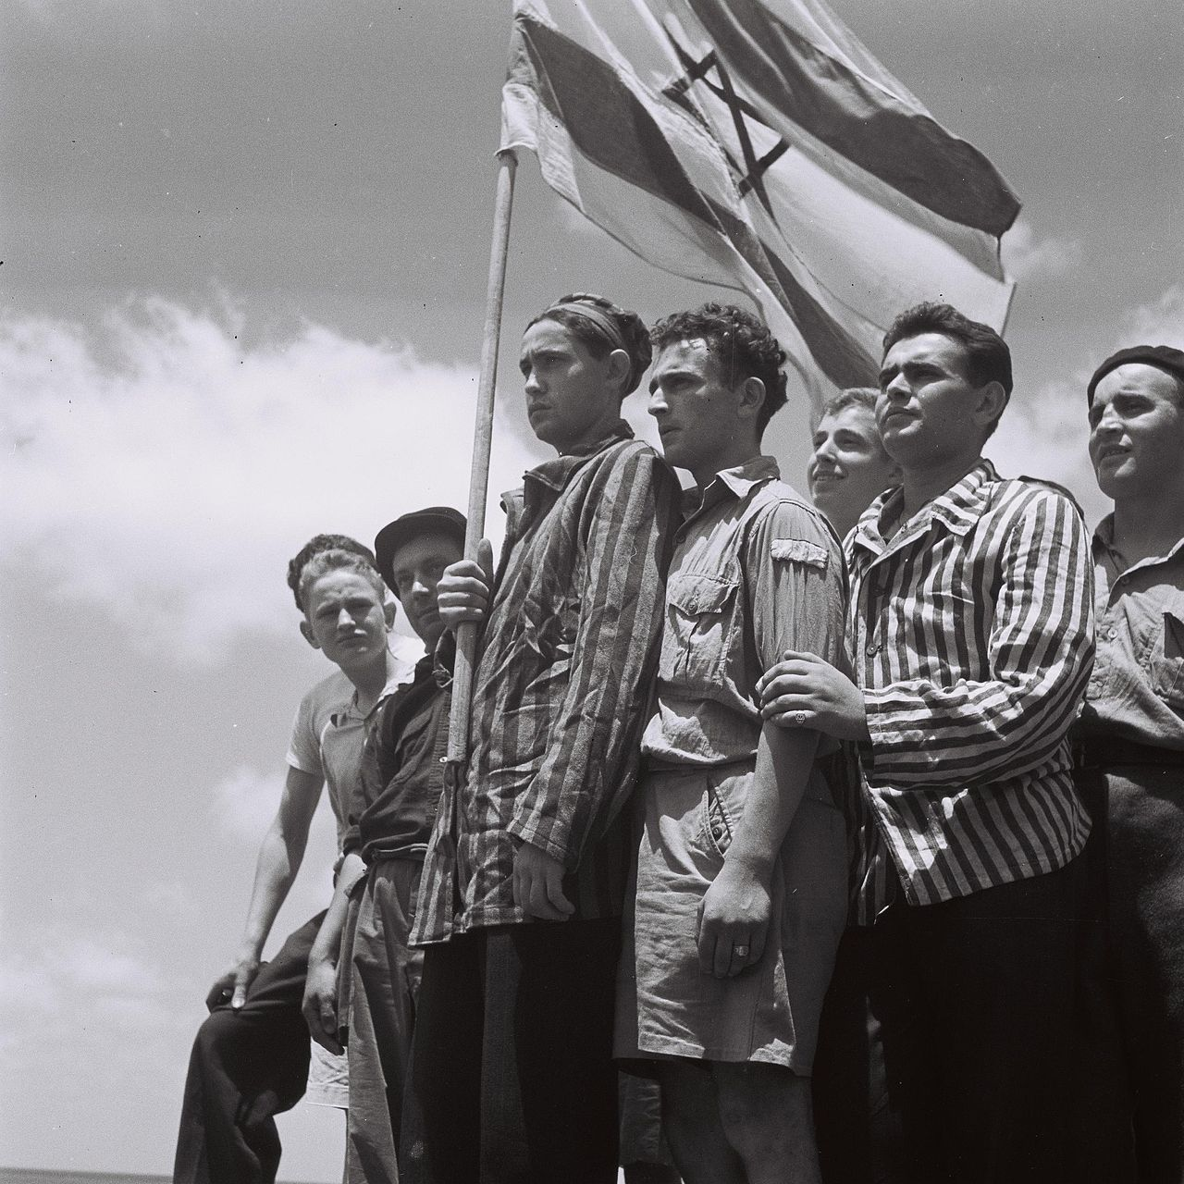
באירופה תנועת "הבריחה"
תנועת "הבריחה" פעלה באירופה משלהי מלחמת העולם השנייה ועד להקמת מדינת ישראל והייתה אחראית להברחתם של כשלוש מאות אלף ניצולי שואה ממזרח אירופה לכיוון נמלי הים התיכון והים השחור.

Slide 15
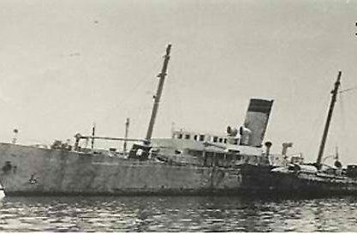
זאב עולה על אונית המעפילים "החייל העברי"
14.7.1946
אוניית קיטור, ששימשה כספינת נוסעים לשייט חופי. יצאה מאנטוורפן שבבלגיה ב- 14 ביולי 1946 ועל סיפונה 512 מעפילים בהם נמנים זאב ואחיו צבי. תחילה, התנהלה ההפלגה ללא אירועים מיוחדים, אך לקראת ההגעה ארצה חשש הצוות מעימות עם הבריטים, והמלווים נאלצו להשתלט על הגשר בכוח ולהשיטה בעצמם. הספינה לא התגלתה ונכנסה לנמל חיפה ב- 31 ביולי. ב- 2 באוגוסט הורדו חולים, זקנים וילדים, שאר המעפילים הועברו לעתלית (מעפילי האוניות הבאות הוגלו לקפריסין)

Slide 16
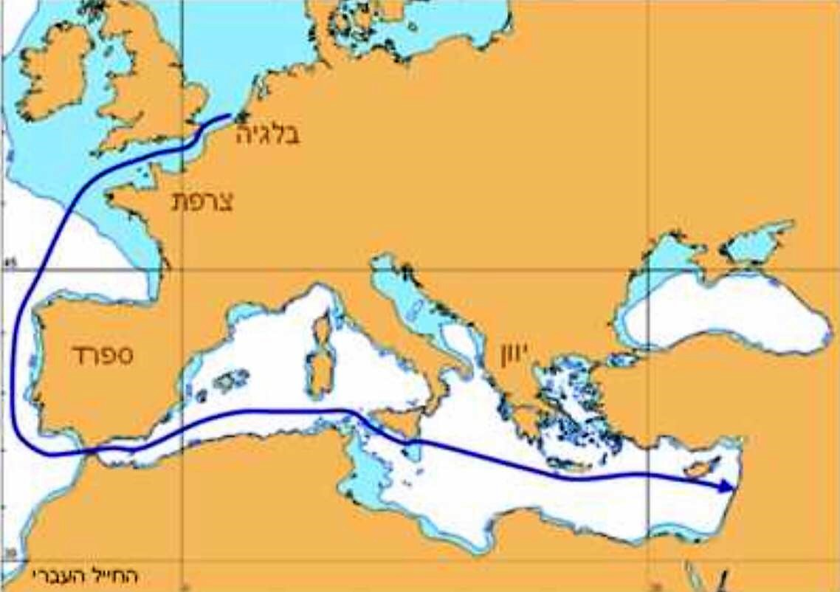

מסלול האונייה

Slide 17
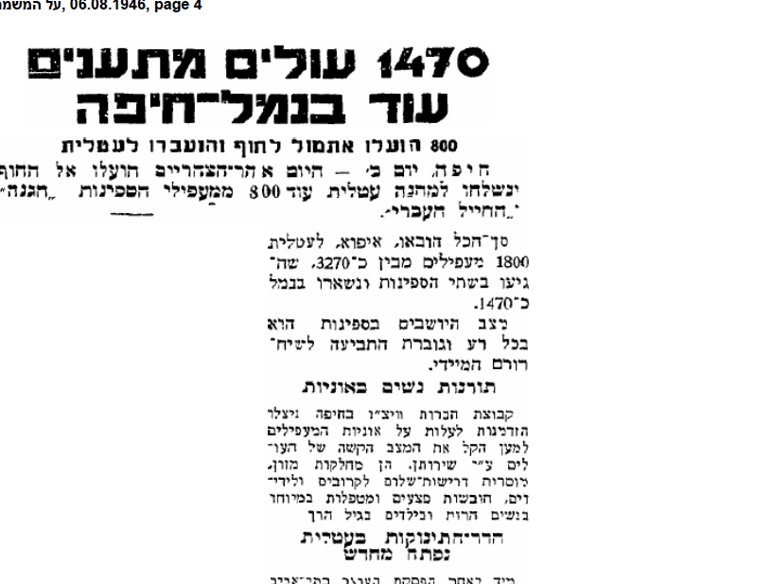
האניה נכנסת לנמל חיפה והמעפילים מוגלים למחנה המעצר עתלית

Slide 18
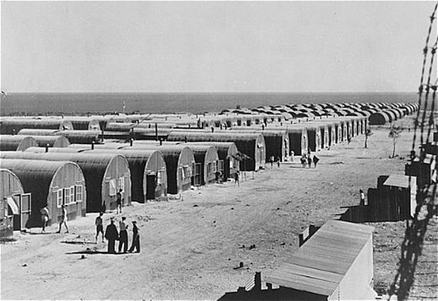
מחנה המעצר עתלית
ביולי 1946 המחנה התמלא עד אפס מקום . הבריטים החלו לגרש את המעפילים שנתפסו לקפריסין . את מעפילי עתלית שחררו בהדרגה מול סרטיפיקטים עד נובמבר 1946.

Slide 19
משה האח נמצא בלדיספולי איטליה ומקוה לעלות לארץ ישראל
משה כותב למנחם דנציג-דניב מקיבוץ מעגן. מספר לו על משפחתו – מזכיר שהם היו 4 אחים – המכונים BUBI ,BILA, SONI , WILI
הוא מסיים את מכתבו בכך שהוא "אופטימיסט משוגע" והוא מקווה להגיע בקרוב לארץ ישראל.
משה מעפיל עם מרים באניה " חיים ארלוזורוב " האניה נתפסת ב 28 בפברואר 1947 ומעפיליה מוגלים לקפריסין

Slide 20
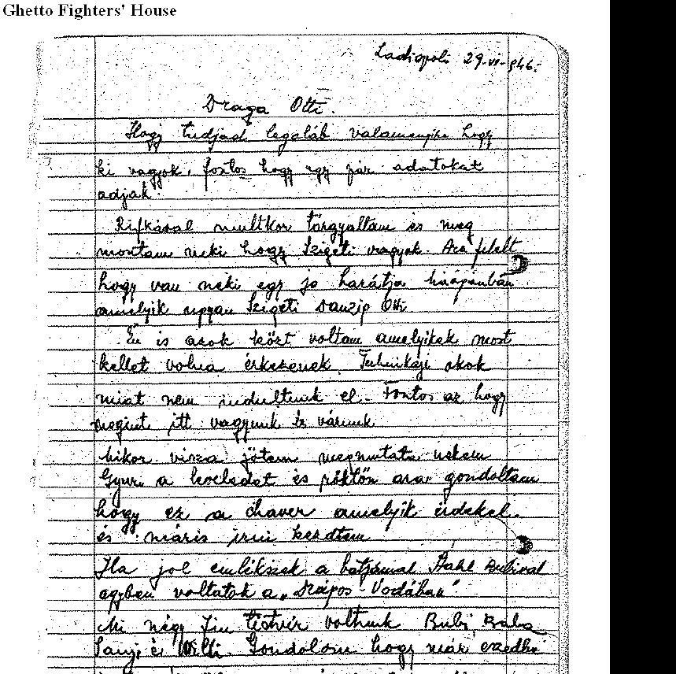
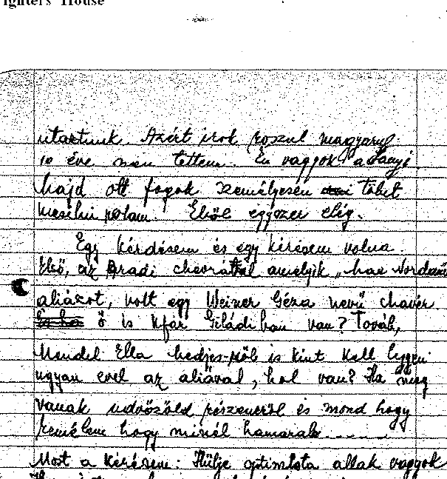
המכתב

Slide 21
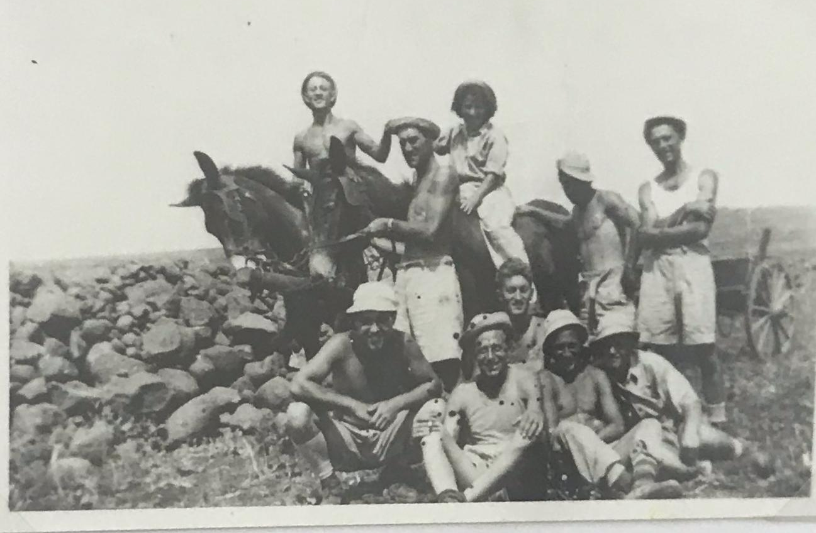
צבי וזאב מתיישבים במשמר הירדן – עם תנועת וודג'ווד
זאב וצבי התיישבו במשמר הירדן עם תנועת וודג'ווד הם עבדו בסיקול אבנים וכרועי צאן.
ביום הם עבדו ואת הלילה העבירו בשמירות.
צבי אחיו של זאב עזב את משמר הירדן מסיבות בריאותיות.

Slide 22
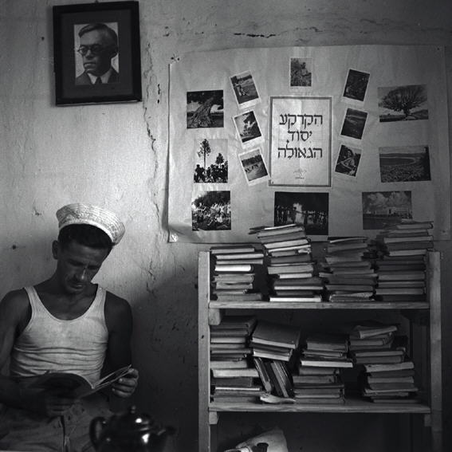
יוני 1946
חדר האוכל של ארגון וודג'ווד
משמר הירדן

Slide 23
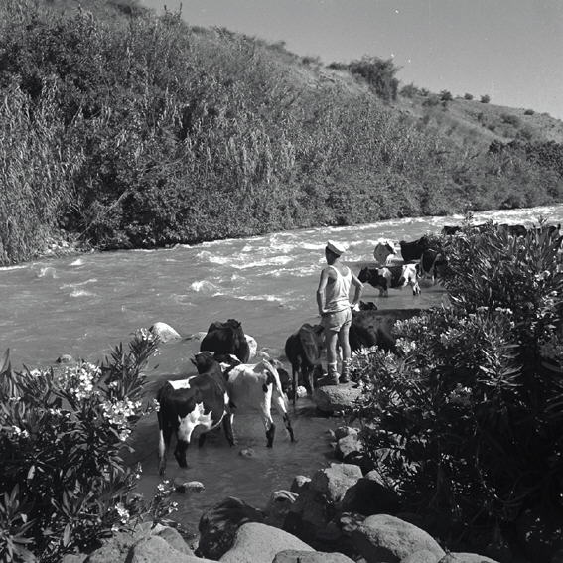
עדר הפרות של ארגון וודג'ווד – משמר הירדן
צלם: שוורץ

Slide 24
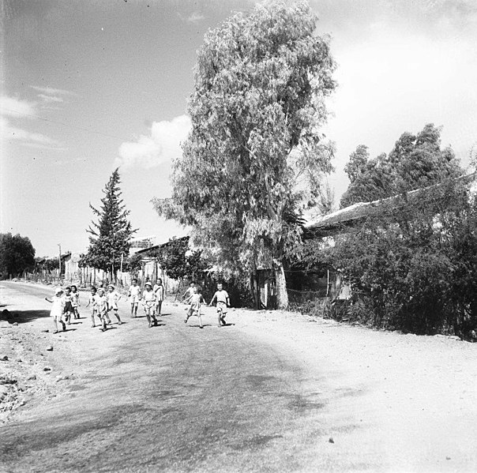
ילדים ממשמר הירדן 1946

Slide 25
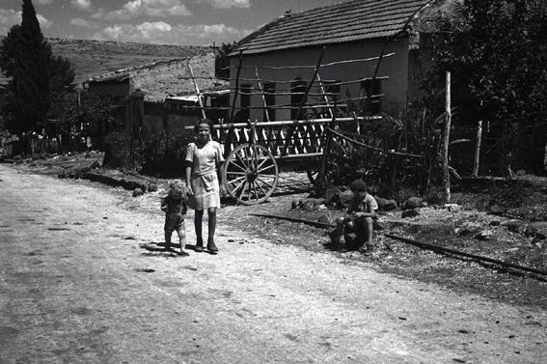
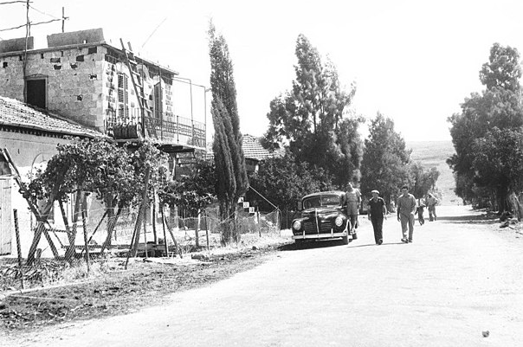
משמר הירדן – מראה כללי

Slide 26
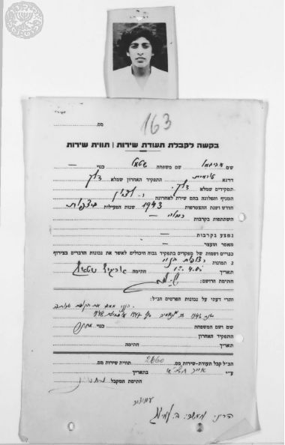
אביגיל לבית עראקי
אביגיל נולדה בראשון לציון.
היא הייתה חברה בארגון האצ"ל.
אביגיל ביקרה במשמר הירדן ופגשה את זאב.
אביגיל תיארה את המפגש כ"אהבה ממבט ראשון".

Slide 27
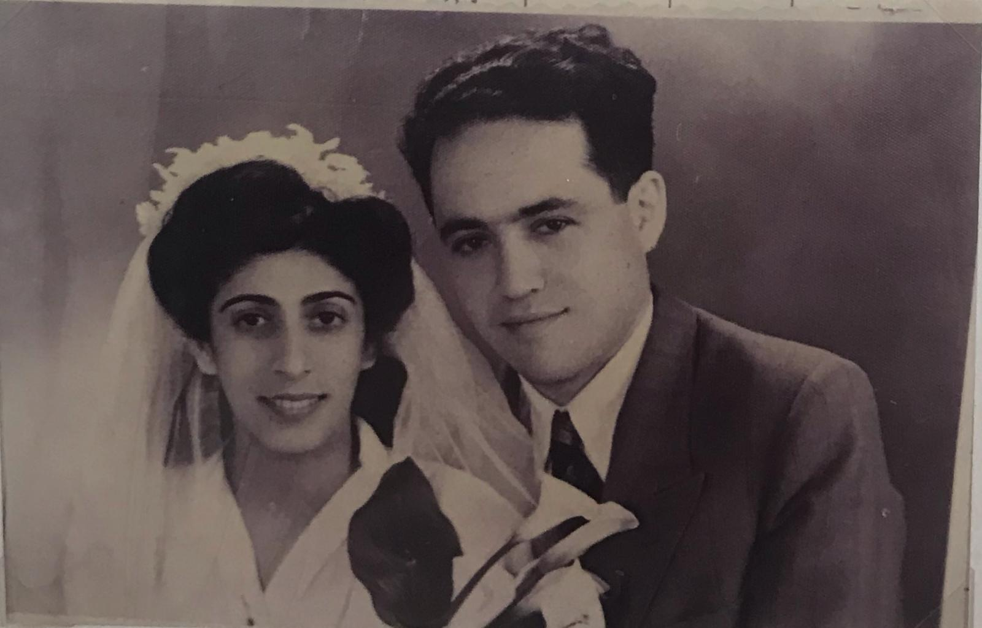
אביגיל וזאב מתחתנים
לאחר ביקורה של אביגיל במשמר הירדן הם שמרו על קשר למרות המרחק הגדול.
הם התכתבו ביניהם ובתאריך ה-24.2.1948 זאב ואביגיל נישאו ואביגיל עברה להתגורר במשמר הירדן.

Slide 28
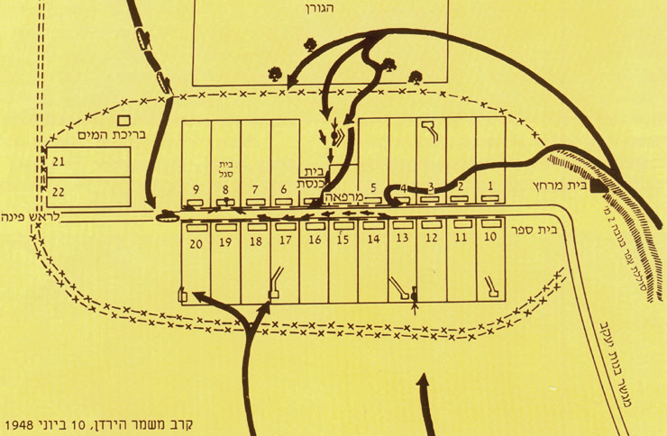
קרבות משמר הירדן
משמר הירדן שכנה על אחת הדרכים החשובות העוברות בין סוריה לארץ ישראל ולפיכך על ציר פלישה סורי אפשרי.
כמו כן, מצפון ומדרום למושבה ישנן מעברות בהן ניתן היה לחצות את נהר הירדן בקלות יחסית
האחריות הכוללת על הגליל העליון המזרחי הייתה של חטיבת עודד
בפועל ההגנה על יישובי קו החזית הוטלה בעיקר על תושביהם

Slide 29
תיאור הקרב
לאחר הדיפת שתי התקפות סוריות ב- 5 ו ב-6 ביוני 1948 הותקף שוב הישוב ב-10 ביוני לפנות בוקר בידי כוח חטיבתי סורי
הכוח הסורי חדר אל המושבה פנימה. תגבורת לא הגיעה לישוב וכל עמדה ובית לחמו למעשה בעצמם. הקרבות נערכו מבית לבית, ומעמדה לעמדה
לאחר שעות ארוכות הצליחו הסורים לכבוש את המושבה
בקרבות נהרגו ארבע עשרה אנשים מתושבי וממגיני המושבה, ארבעה מתוכם בשתי ההתקפות הראשונות ועשרה בקרב האחרון
שלושים ותשעה מהמגינים (כולל שש נשים ושנים עשר פצועים) אשר נותרו בחיים לאחר הקרב נפלו בשבי הסורי ושהו בו כ- 13 חודשים. לאחר כיבוש המושבה הסורים הרסו את המקום
זאב שטאל נופל בשבי פצוע

Slide 30
עם תום הקרב
ביולי 1948 במסגרת קרבות "עשרת הימים" ערכה ישראל את מבצע "ברוש", בין השאר, על מנת לחזור ולכבוש את משמר הירדן. משמר הירדן לא חזרה לשלטון ישראל
בתום המלחמה, ב-כ"ב בתמוז תש"ט 20.7.1949 חזר השטח לשליטה ישראלית במסגרת הסכמי שביתת הנשק. כמו-כן, בהמשך חזרו השבויים וגופות החללים.
המושבה לא נבנתה מחדש. על אדמותיה הוקמו הקיבוץ גדות ומושב העובדים משמר הירדן

Slide 31
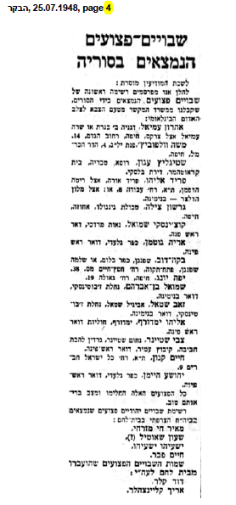
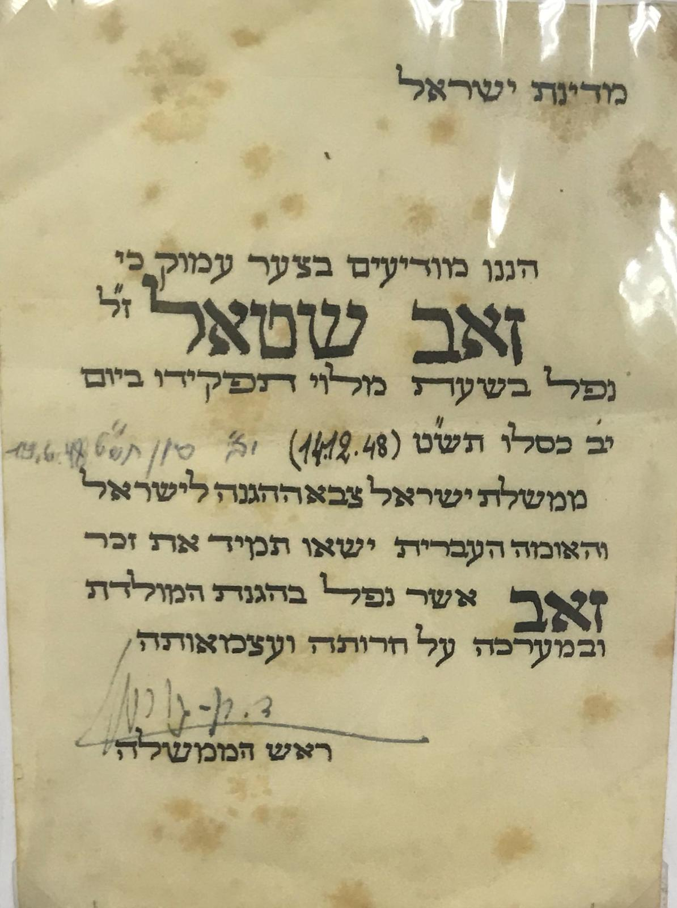

נפילת משמר הירדן
זאב נפצע ונפטר בשבי

Slide 32
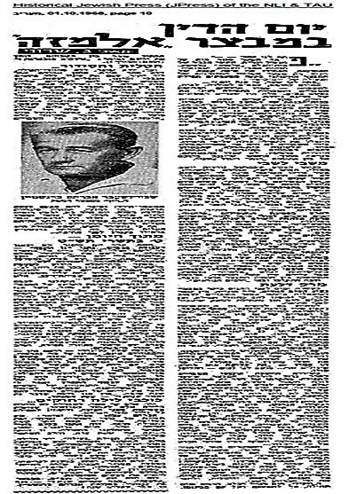
כתבה בעיתון על ראש השנה בשבי הסורי

Slide 33
עם הפסקת האש וחילופי השבויים זאב שטאל מובא למנוחות בבית העלמין “נחלת יצחק” שבתל-אביב

Slide 34
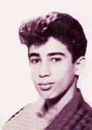
זאב שטאל הבן נולד
זאביק הקרוי על שם אביו, נולד חצי שנה אחרי מותו.
כשזאביק נולד אביגיל חזרה לבית הוריה, שם גדל.
כאשר זאביק היה בן 3 אביגיל נישאה בשנית.
זאב למד בבית ספר "חביב" בראשון לציון

Slide 35
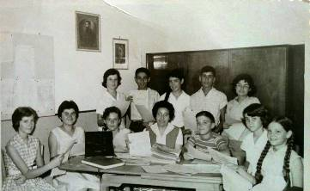
זאביק שטאל כתלמיד בביה"ס "חביב", 1962
זאב שטאל (עומד שני משמאל) בצוות מערכת העיתון "ניב לחביב"

Slide 36
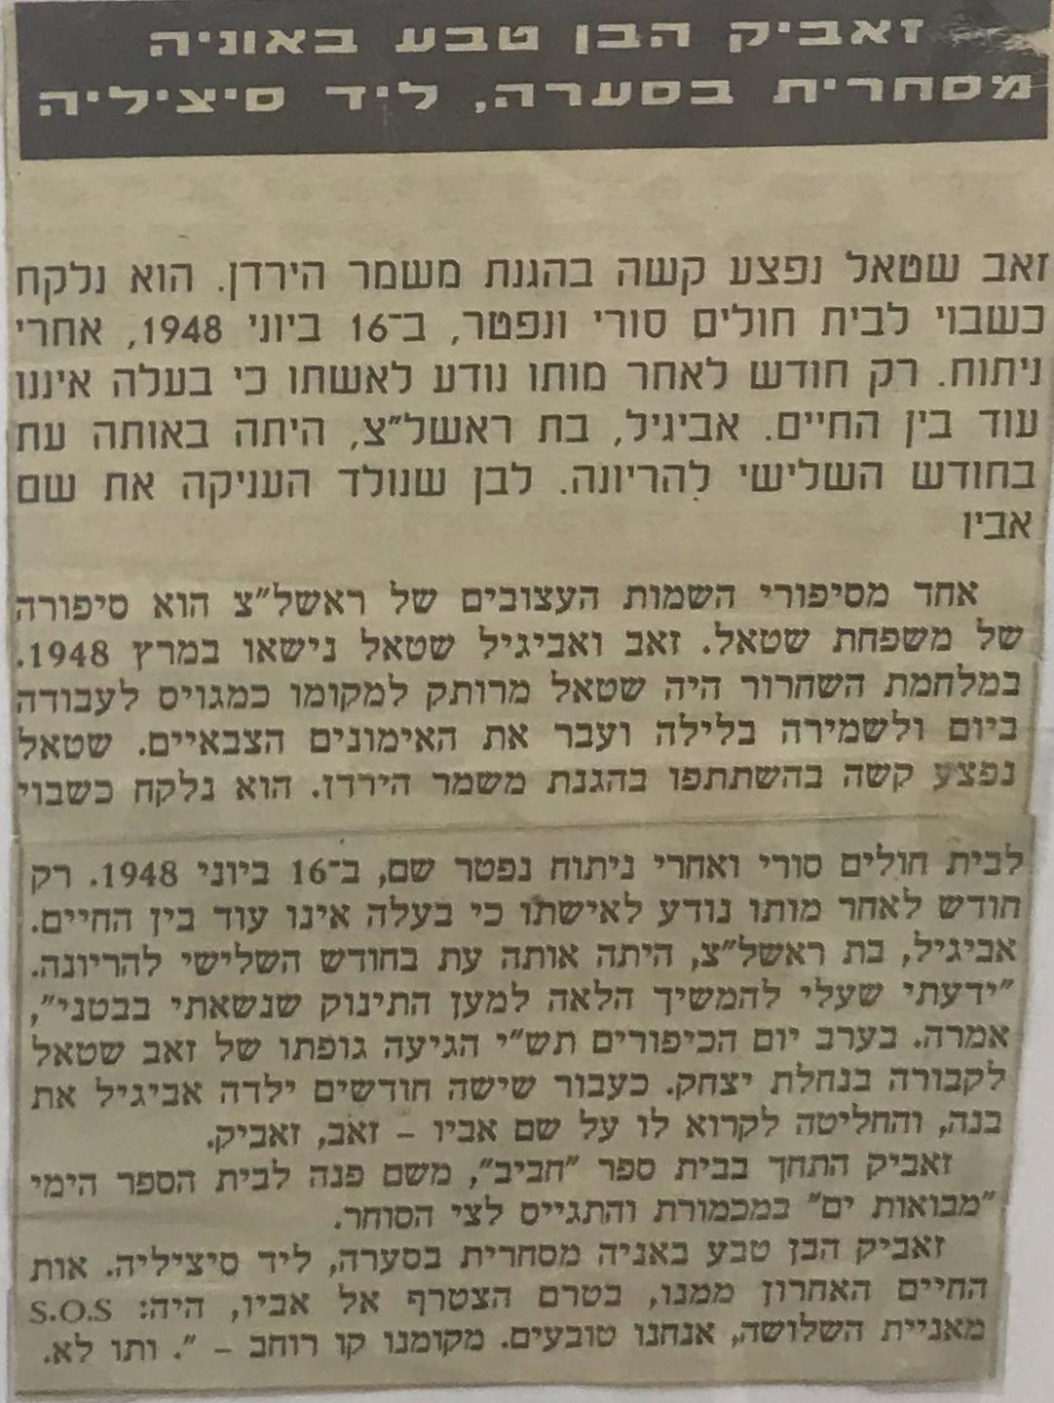
זאב מפליג עם אוניית צי הסוחר "השלושה"- 1967
בשנת 1967 בהיותו בן 18 זאביק נספה באונית השלושה.
מקום טביעתה לא נודע.

Slide 37
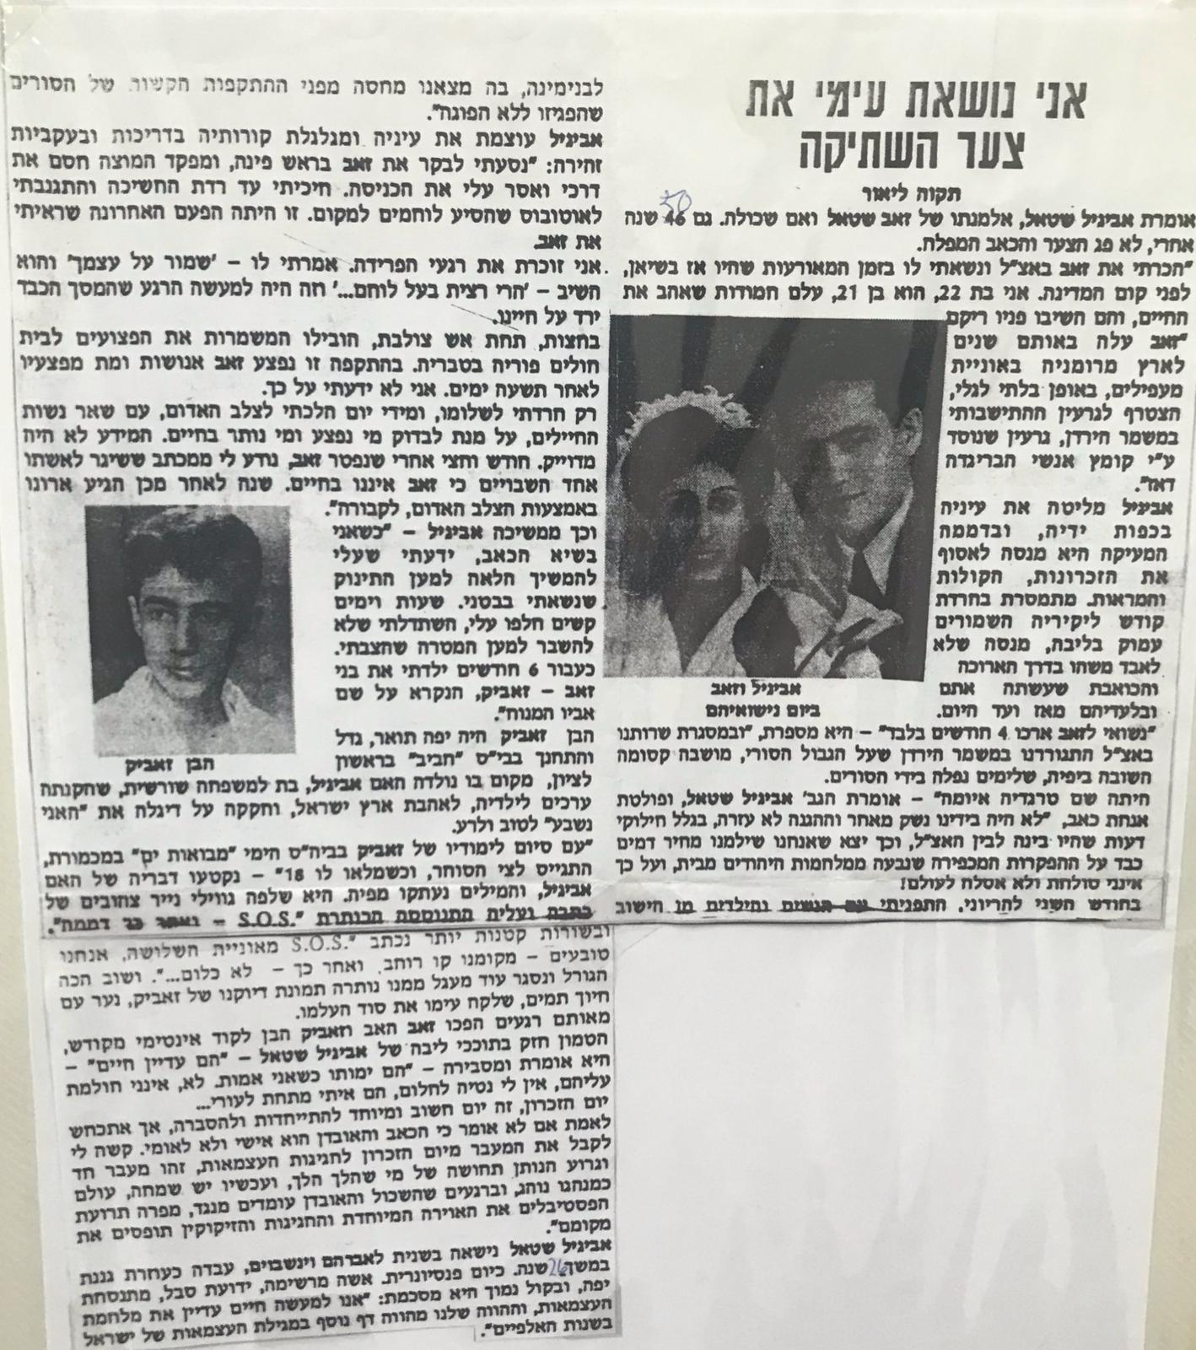

Slide 38

יהי זכרם ברוך

Slide 39
מגישות: גפן להר,אסתר אקי
כיתה:ט'5
בית ספר: מקיף ג' חט"ב אחרון הבילויים ראשון לציון

